Slide 1
妊娠健康 與 優生 （一）
陳家寶醫生
www.mind2spirit.com
健身健心 修心修身

Slide 2
女性妊娠期的轉變
生理的轉變
心理的轉變
社交的轉變

Slide 3
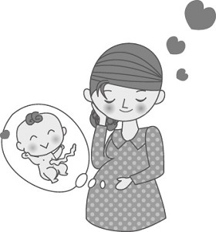
胎教
音樂胎教
語言胎教
撫摩胎教
飲食胎教
情緒胎教
優境胎教

Slide 4
做個開心快樂的媽媽
精神健康 SPIRITUAL HEALTH
心理健康 MENTAL HEALTH
身體健康 PHYSICAL HEALTH
社交健康 SOCIAL HEALTH
環境健康 ENVIRONMENTAL HEALTH

Slide 5
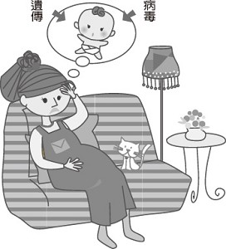
產前健身健心運動
介紹心靈健康和心理教育對產婦和胎兒身心健康的影響
包括一系列的心理健康教育和靜修練習
學習如何處理和優化自己的情緒
達到促進孕婦身心健康，紓緩妊娠期所面對的壓力
健康的情緒，有利胎兒的身心成長，達到胎教的目的

Slide 6
情緒
感覺及其特有的思想
生理與心理的狀態及相關行為傾向

Slide 7
情緒家族
愛
快樂
驚喜
恐懼
悲哀
憤怒
慚愧
嫉忌
厭惡
焦慮

Slide 8
七情
怒
喜
哀
欲
懼
惡
愛
Notes:
七情，指一般人所具有之七種感情：喜、怒、哀、懼、愛、惡、欲。六欲，據大智度論卷二記載，係指凡夫對異性所具有之六種欲望：色欲、形貌欲、威儀欲、言語音聲欲、細滑欲、人相欲；或指眼、耳、鼻、舌、身、意等六欲。今所用「七情六慾」一語，即套用佛典中之「六欲」，泛指人之情緒、慾望等

Slide 9
六欲
眼
意
耳
身
鼻
舌

Slide 10
情緒與健康
心理神經免疫學
Psychoneuroimmunology
易怒的人死於心臟停止的機率
比溫和的人高出3倍
生活壓力少的人患感冒的機率是27％
壓力大的一群則是47％
孤立的男性死亡率
比擁有緊密人際網的男性高出2倍

Slide 11
情緒商數 EQ
Emotional Intelligence
情緒智力

Slide 12
EQ 涉及的範圍
認識自身的情緒
妥善管理情緒
自我激勵
認知他人的情緒
人際關係的管理
EMOTIONAL INTELLIGENCE

Slide 13
EQ的培育
EQ由零開始？
親子關係
優生

Slide 14
EQ的培育
情緒自覺
情緒的優化

Slide 15
情緒自覺
自我觀察並認知有那些感覺
學習形容感覺的詞彙
認識思想、感覺與反應之間的關係
専注覺察訓練

Slide 16
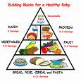
妊娠劇吐
妊娠劇吐是指婦女在懷孕期間所發 生的劇烈嘔吐 ， 一般在懷孕後四星期出現 ， 並於十四至十六個星期消失
病因不明 ，不排除與產婦的情緒有關連

Slide 17
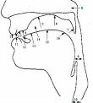
專注覺察飲食訓練 Mindfulness Eating
慢慢咀嚼，覺察舌頭與口腔的活動，感受食物的味道

Slide 18
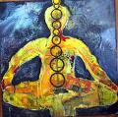
專注覺察訓練
飲食訓練
步行
靜觀伸展運動
身體素描
覺察呼吸

Slide 19
專注覺察訓練
日常生活中，我們很容易心不在焉，視而不見，聴而不聞，食而不知其味，更會在不知覺中，讓積習的思念、情緒和行為支配我們，影響我們的身心健康和人的關係
專注覺察訓練是從覺察身體各部份開始，進而訓練自己的注意力，以達到隨時隨刻，控制自如，從而有更大自由，去選擇最佳的應變方法

Slide 20
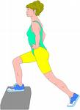
MINDFULNESS WALKING
從步行開始

Slide 21
身體掃描
產前運動
產後運動

Slide 22
靜觀伸展運動
保持靜觀的心態，每一刻留心自己的動作，用心的慢慢移動
讓自己量力而為，不勉強去超越它
繼續留意呼吸

Slide 23
身體掃描
覺察當下
無論經歷如何，堅持下去
放開任何對身體的期望

Slide 24
呼吸
呼吸就是生命
情緒、思想、身體動作的寒暑表
覺察呼吸
帶你回到當下，此時此地
在日常生活中，我們可以隨時把注意力轉到呼吸上

Slide 25
覺察呼吸
頭、頸、背部保持垂直，以挻直莊嚴的姿勢，反映內在自主，耐心和覺察的態度
坐在直背的椅子上，雙腳平放在地，背自然垂直
留心空氣進出鼻孔的感覺
注意下腹的變化
不要用任何方法控制呼吸
數息：由一到十，數出息或入息
雖然會不斷分心，但每一次覺察到分心，就可以恭喜自己，又回到當下！重新留意呼吸
覺察呼吸，帶你回到當下

Slide 26
專注覺察訓練
在一粒沙中看到世界
在一朵花中看到天堂
在你手中載著無限
在此刻中載著新生命

